Slide 1

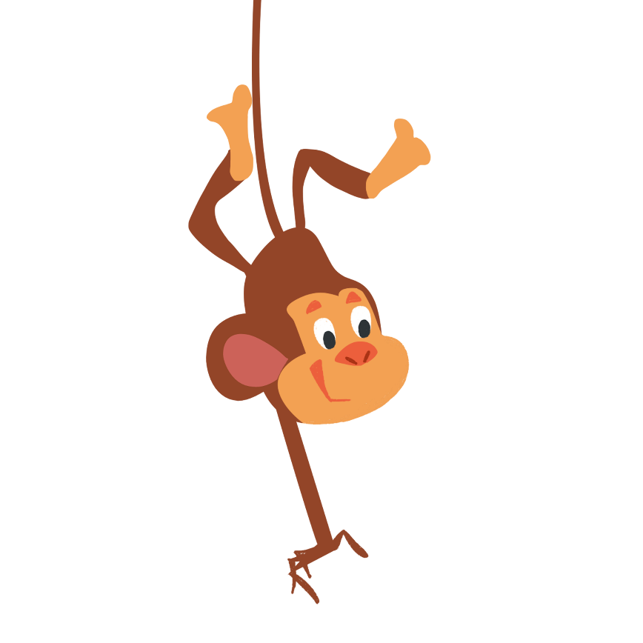









Slide 2







Notes:
Bấm vào chữ món quà bất ngờ để sang bài mới

Slide 3





$$38+6= ?$$
$$44$$
Notes:
Bấm chuột trái lần 1 hiện câu hỏi
Bấm chuột trái lần 1 hiện đáp án và mở quà được trái cây
Bấm mũi tên hồng quay về chọn hộp quà khác

Slide 4




$$82+9= ?$$
$$91$$
Notes:
Bấm chuột trái lần 1 hiện câu hỏi
Bấm chuột trái lần 1 hiện đáp án và mở quà được trái cây
Bấm mũi tên hồng quay về chọn hộp quà khác

Slide 5




$$47+9= ?$$
$$56$$
Notes:
Bấm chuột trái lần 1 hiện câu hỏi
Bấm chuột trái lần 1 hiện đáp án và mở quà được trái cây
Bấm mũi tên hồng quay về chọn hộp quà khác

Slide 6



Cùng nghe nhạc!
Notes:
Bấm chuột vào loa để nghe nhạc
Bấm mũi tên hồng quay về chọn hộp quà khác

Slide 7



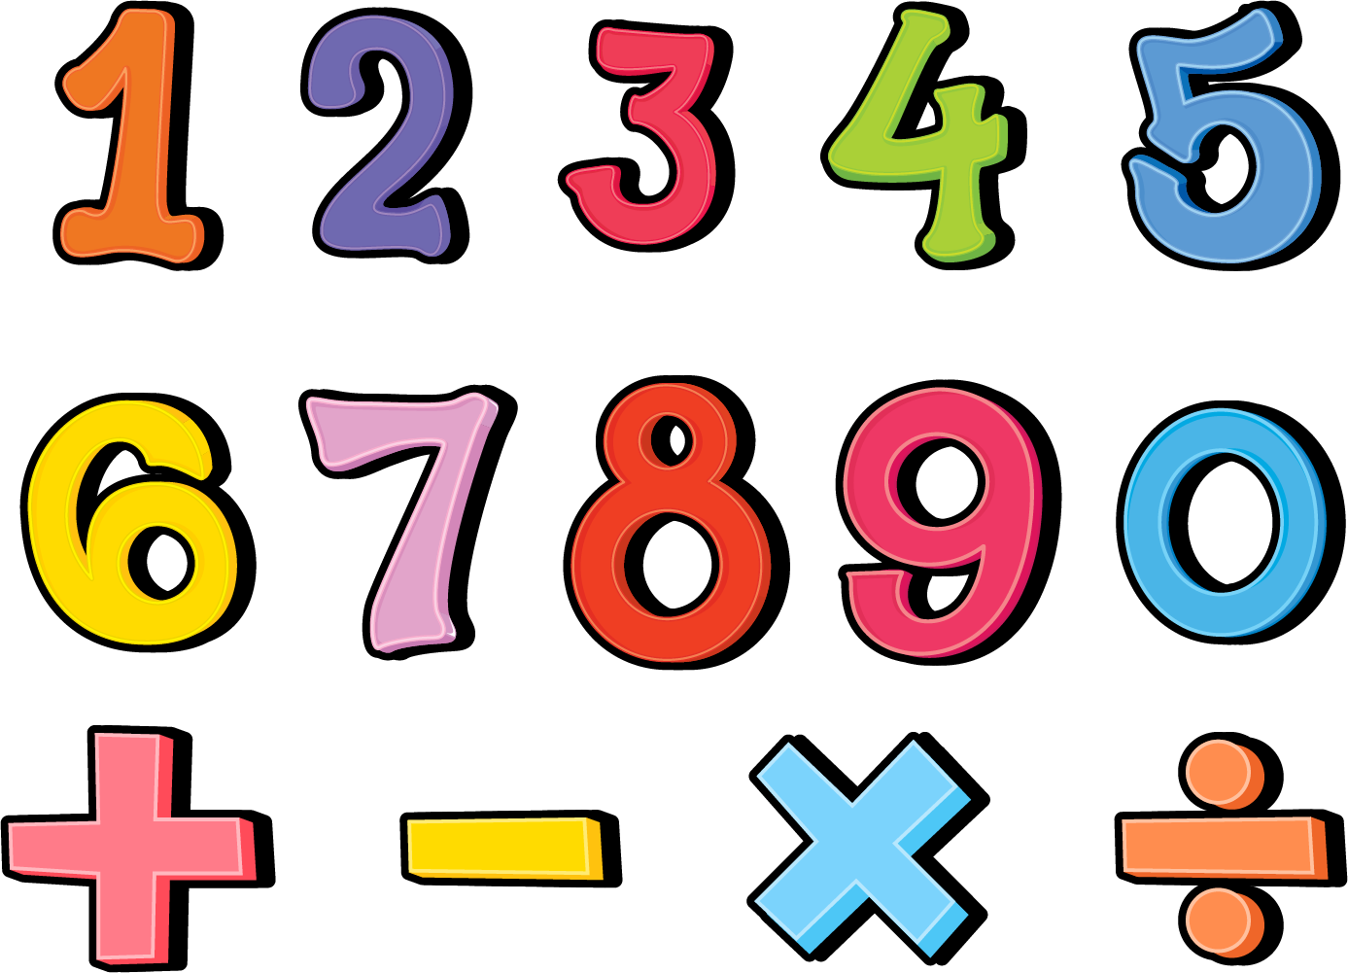


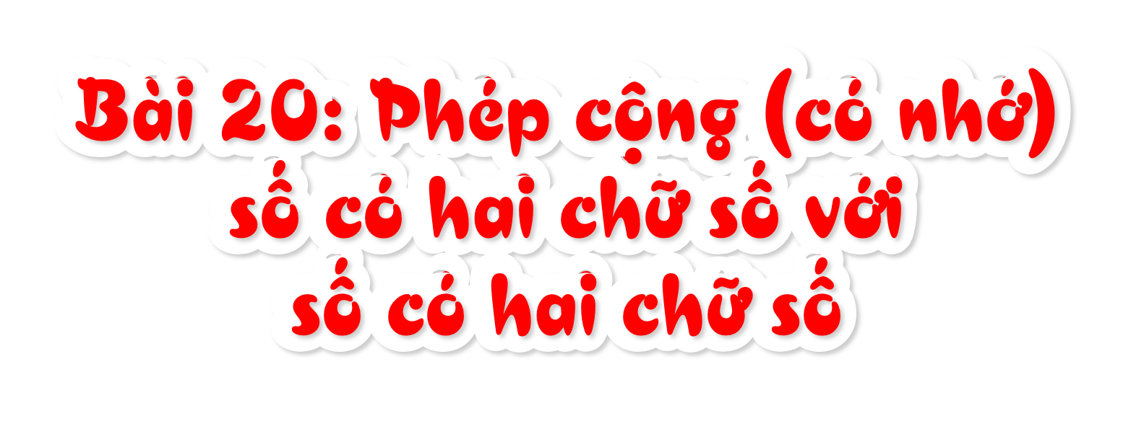


Măng Non

Slide 8


Slide 9
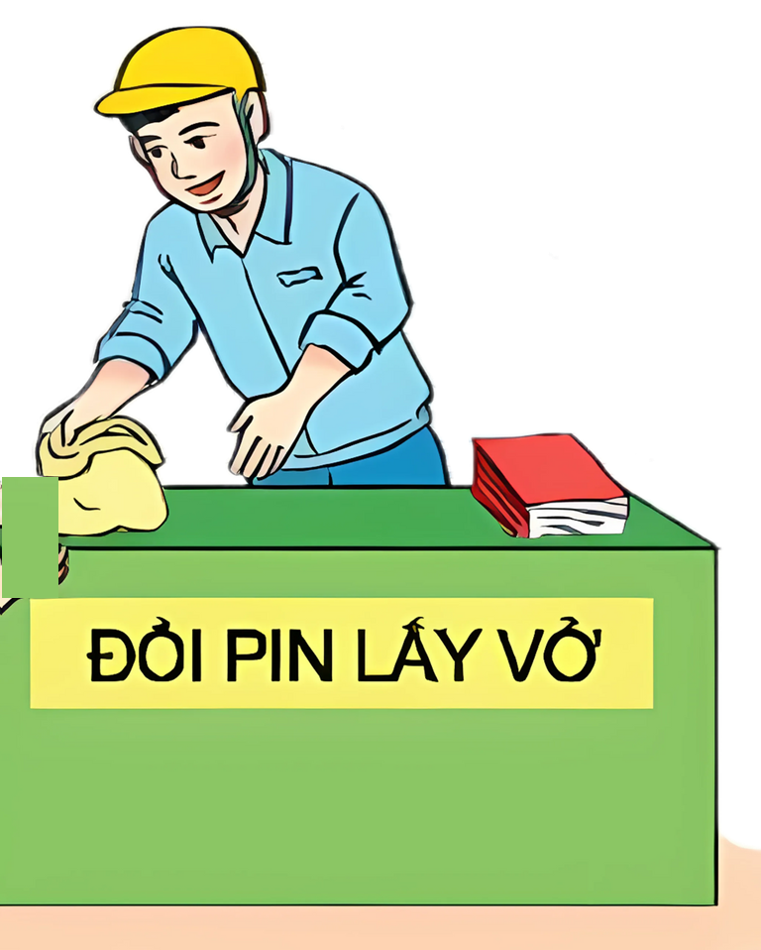


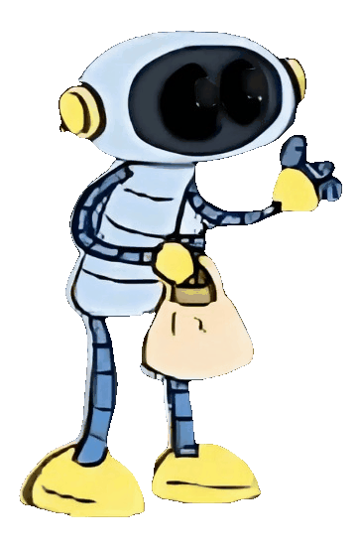


Slide 10

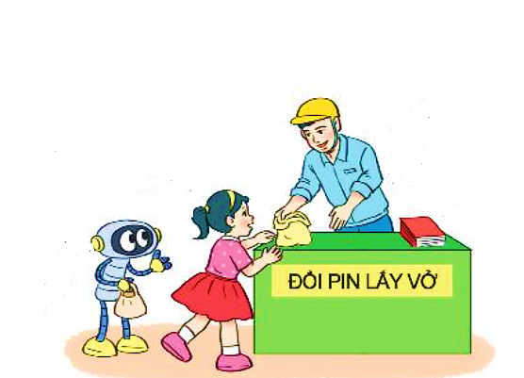

Cháu có
36 cục pin.
Cả hai cháu
có bao nhiêu
cục pin?
36 + 17 = ?
Cháu có
17 cục pin.
Chục | Đơn vị
36
6 cộng 7 bằng 13, viết 3 nhớ 1
3 thêm 1 bằng 4, 4 cộng 1 bằng 5, viết 5
+
17
5
3
36 + 17 = 53

Slide 11


Slide 12


17
24
37
36
42
48
59
25
1
Tính.
+
+
+
+

Slide 13


17 + 24
Nháp
17
7 + 4
= 11
24
4
1
NHỚ 1

Slide 14
37 + 36
Nháp
37
7 + 6
= 13
36
7
3
NHỚ 1

Slide 15
42 + 48
Nháp
42
2 + 8
= 10
48
9
0
NHỚ 1

Slide 16
59 + 25
Nháp
59
9 + 5
= 14
25
8
4
NHỚ 1

Slide 17
2. Đặt tính rồi tính
23 + 67
48 + 18
59 + 21
64 + 19

Slide 18

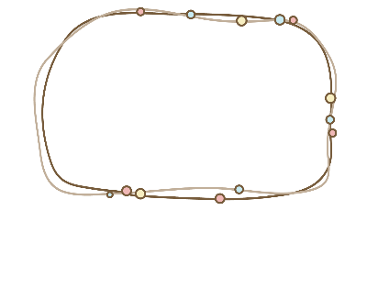




23
67
46
18
59
21
64
19
+
+
+
+
2. Đặt tính
9
0
6
4
8
0
8
3
Truyền điện
Hoan hô!
Các bạn thật tuyệt vời!

Slide 19
3
Mỗi hình có 1 que tính đặt sai vị trí. Em hãy đặt lại cho đúng. Biết rằng:
a) Que tính ở kết quả đặt sai.
b) Que tính ở số hạng thứ hai đặt sai.
36 + 45 = 81
74 + 10 = 84

Slide 20


Slide 21


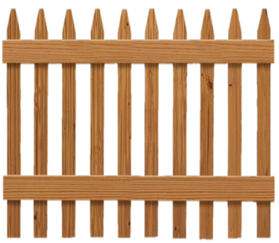

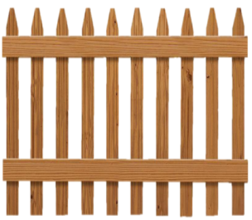

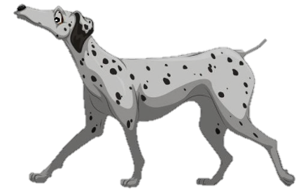

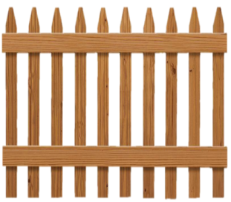

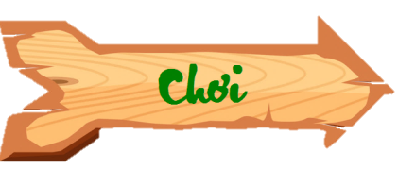
GIẢI CỨU
THÚ CƯNG

Slide 22
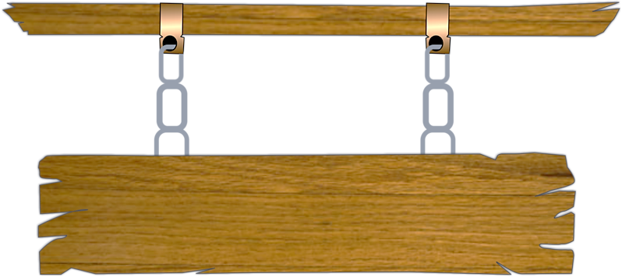
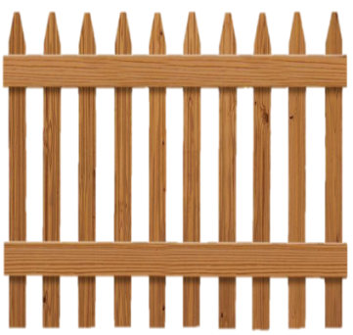
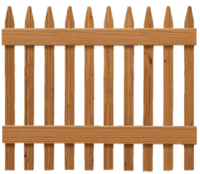



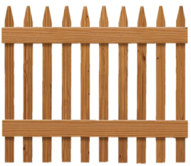
Các chú cún đã bị bắt cóc và bị nhốt
trong những chiếc chuồng. Trong lúc kẻ xấu đang say ngủ, hãy cố gắng trả lời đúng
các câu hỏi và giúp các chú cún trốn thoát.

Slide 23

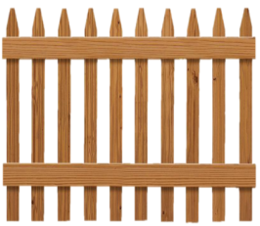
HỌC TIẾP
2
1
3

Slide 24



Câu 1: 36 + 25 = ?
61

Slide 25
CÂU 2: 60 + ... = 73
13

Slide 26
Câu 3: 2..... + 34 = 62. Số cần điền là:
Số 8

Slide 27



